Slide 1
La Teoria del Sovrappiù
Fisiocratici- Classici – Marx - Sraffa

Slide 2
Il sovrappiù e l’economia
Jared Diamond: storico e biologo, non economista.
Armi, acciaio e malattie (1997)
Suo problema: quando parte lo sviluppo economico (cioè si passa dalla preistoria alla storia economica) e perché alcune regioni si sviluppano più di altre:
Lo sviluppo parte (11 mila anni fa) con l’agricoltura e l’allevamento. Prima società di cacciatori raccoglitori.
Tesi Smith - Turgot – i quattro stadi
Agricoltura: sovrappiù. I lavoratori agricoli producono più beni di sussistenza di quelli necessari al loro sostentamento

Slide 3
Il sovrappiù agricolo
Lo sviluppo nasce con la produzione di sovrappiù sui beni di sussistenza.
Con l’agricoltura si formano le città e lo stato
L’esistenza di questo sovrappiù permette di sviluppare altri settori:
Élite improduttiva (di sussistenze): politici e militari: si formano gli stati con le classi dirigenti e le comunità divengono più numerose
Lavoratori dell’artigianato (la futura industria)
Infine lavoratori che producono conoscenza (progresso scientifico)

Slide 4
Dove ha origine il sovrappiù agricolo
Il passaggio all’agricoltura avviene dove esistono specie sia vegetali che animali addomesticabili e commestibili e nutrienti (vegetali) o adatte ad essere utilizzati per il trasporto (animali).
Le zone del globo in cui si realizzarono all’inizio queste condizioni sono la «mezzaluna fertile», la Cina, l’America centrale, le Ande e l’America del nord orientale.

Slide 5
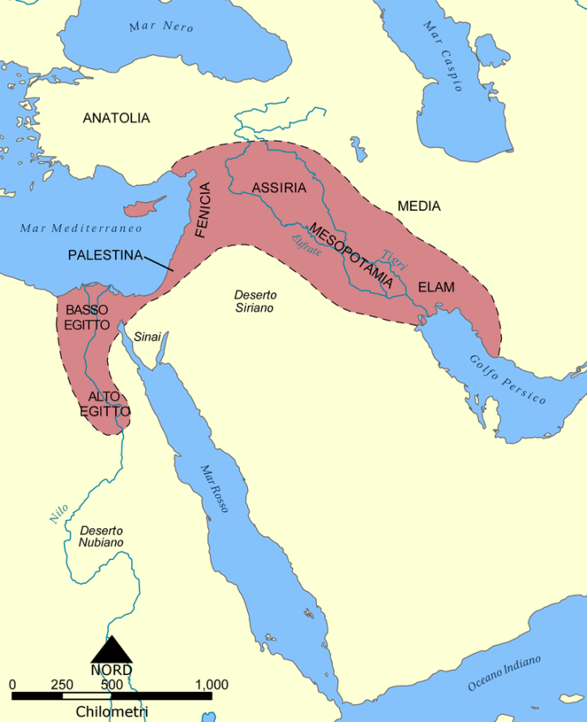
La mezzaluna fertile
L’America restò però indietro nello sviluppo per le scarse specie di animali addomesticabili presenti.
Viceversa dalla mezzaluna fertile le conoscenze e le tecniche agricole furono successivamente esportate nell’Europa mediterranea (condizioni climatiche simili) e poi nell’Europa del nord.
La Cina mantenne un alto sviluppo anche tecnologico almeno fino al 1450 dc.

Slide 6
Il Concetto di Sovrappiù
Si supera il concetto di sovrappiù meramente agricolo
Produzione di “merci a mezzo di merci” =visione “circolare”
Input omogenei agli output
Condizioni materiali e condizioni sociali della produzione
Condizioni materiali: tecnica – sociali: sussistenza lavoratori
  Ciò che è prodotto in più può essere reinvestito
Accumulazione del capitale e sviluppo economico

Slide 7
Rappresentazione della Visione “Circolare”
INPUT
OUTPUT
gli input si consumano
compaiono gli output
G
G
G
Produzione
F
F
F
C
C
C
Grano
Ferro
Carbone
La produzione permette di ottenere una quantità maggiore degli stessi beni utilizzati come input

Slide 8
Rappresentazione del sovrappiù
Input
Output
G
G
G
G
SG
F
F
F
F
SF
C
C
C
C
SC
Grano
Ferro
Carbone
si sottraggono dagli output gli input
si ricostruisce il capitale
Ciò che resta è il sovrappiù fisico

Slide 9
Rappresentazione grafica finale
INPUT
OUTPUT
G
G
Produzione
F
F
C
C
Grano
Ferro
Carbone
La produzione permette di ottenere una quantità maggiore degli stessi beni utilizzati come input

Slide 10
Un esempio numerico
 | Ferro (t) | Carbone (t) | Grano (q) | lavoro | prodotto | sovrappiù
ferro | 90 | 120 | 60 | 0,1875 | 180 | 0
carbone | 50 | 125 | 150 | 0,3125 | 450 | 165
grano | 40 | 40 | 200 | 0,5 | 480 | 70
Totale | 180 | 285 | 410 | 1
Rige: singole industrie. Per produrre 180 di ferro servono 90 di ferro, 120 di carbone, 60 di grano e 0,1875 di lavoro.
Colonne: impieghi di un bene nelle varie industrie: 90 di ferro sono impiegati per produrre 180 di ferro, 50 di ferro per produrre 450 di carbone e 40 di ferro per produrre 480 di grano.
Il lavoro totale impiegato nel sistema economico è posto uguale ad uno.
Nell’esempio il ferro non entra nel sovrappiù. Questo dipende dalla configurazione produttiva (come sono impiegate le risorse).
Il sovrappiù è dato dal prodotto meno la somma degli impieghi
Ferro prodotto=180. Impieghi di ferro nelle industrie 180. Sovrappiù=0
Carbone prodotto=450: Impieghi di ferro nelle industrie = 285. Sovrappiù = 165
Grano Prodotto = 480. Impieghi di grano nelle industrie = 410. Sovrappiù 70.

Slide 11
Problemi da Risolvere
Come RILEVARE il sovrappiù
Quale è l’ORIGINE del sovrappiù
Come MISURARE il sovrappiù
Come è distribuito il sovrappiù
Condizioni di RIPRODUZIONE del sovrappiù
SVILUPPO ECONOMICO

Slide 12
Il Caso Più Semplice. Produzione di Grano a Mezzo di Grano
GRANO
1000 Kg
+
500 Kg
=
2000 Kg
sementi
salari
Prodotto
Un solo bene funge da mezzo di produzione, salario e prodotto
Sovrappiù: 2000 kg –1500 kg =500 kg
Saggio di sovrappiù = 500/1500 = 33%

Slide 13
Casi Complessi: il Problema del Valore
Più beni
Ciascun bene è prodotto utilizzando più beni: il grano è prodotto con grano ferro e carbone
Beni diversi non si possono sommare o sottrarre tra loro
Come si rileva e come si misura il sovrappiù?
VALORE
E’ necessaria la teoria del

Slide 14
La Fisiocrazia
La produzione del sovrappiù in agricoltura e le condizioni di riproduzione del sistema economico

Slide 15
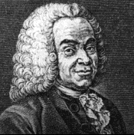
La Fisiocrazia
Tra il 1750 e il 1780 in Francia
Prima “scuola”
leader (Francois Quesnay – medico di corte)
  base teorica forte
  Francia arretrata rispetto alla più ricca Gran Bretagna
  Nord agricoltura prospera: affittanza

Slide 16
Il Centro della Teoria dei Fisiocratici
quadro macroeconomico dello sviluppo
Relazione tra i settori (o classi) economici
  Proprietari fondiari
  Agricoltori (classe produttiva)
  Artigiani (classe sterile)
  Ritengono che lo sviluppo sia trainato dall’agricoltura

Slide 17
Agricoltura e Sovrappiù
Solo l’agricoltura produce sovrappiù
  produce le sussistenze
  il lavoro è applicato alla natura
  Solo la natura può creare
E’ prioritario sviluppare l’agricoltura
Settore manifatturiero sterile – trasforma la materia
Sovrappiù agricolo ⇒ rendita
  – va ai proprietari terrieri

Slide 18
Il Sovrappiù Agricolo
Per produrre grano occorrono grano, ferro e carbone
Grano ferro e carbone entrano nella produzione di tutti i beni
Come rilevare il sovrappiù?
Basta sottrarre per ciascuna merce alla quantità prodotta nell’industria la somme degli impieghi in tutte le industrie
Il sovrappiù può essere determinato solo a livello aggregato e non per la singola industria
Nel nostro caso esiste solo sovrappiù di grano
 | ferro | carbone | grano | lavoro | prodotto | Sovrappiù
ferro | 79 | 106 | 53 | 0,1648 | 158 | 0
carbone | 25 | 62 | 74 | 0,1539 | 222 | 0
grano | 55 | 55 | 273 | 0,6813 | 654 | 255
totale | 158 | 222 | 399 | 1

Slide 19
I Coefficienti Tecnici
Dividendo le quantità degli input per il prodotto: coefficienti tecnici: quantità delle singole merci necessarie per produrre un’unità di prodotto
 | ferro | carbone | grano | lavoro | prodotto
ferro | 0,5000 | 0,6667 | 0,3333 | 0,0010 | 1,0000
carbone | 0,1111 | 0,2778 | 0,3333 | 0,0007 | 1,0000
grano | 0,0833 | 0,0833 | 0,4167 | 0,0010 | 1,0000
Ad esempio per ottenere i coefficienti tecnici nella produzione del ferro si divide per 158 (produzione del ferro) la quantità di ferro (79), di carbone (106), di grano (53) impiegata nell’industria che produce il ferro.
I coefficienti tecnici esprimono le condizioni tecniche di produzione. La tecnologia a disposizione ci permette di ottenere un’unità di prodotto, impiegando una certa quantità di lavoro e di beni utilizzati come materie prime e mezzi di produzione.

Slide 20
Sovrappiù in Tutti i Settori
 | ferro | carbone | grano | lavoro | prodotto | sovrappiù
ferro | 120 | 160 | 80 | 0,25 | 240 | 40
carbone | 40 | 100 | 120 | 0,25 | 360 | 60
grano | 40 | 40 | 200 | 0,5 | 480 | 80
 | 200 | 300 | 400 | 1
I fisiocratici non avevano capito che utilizzando la stessa tecnologia (gli stessi coefficienti) e la stessa quantità di lavoro, possiamo cambiare la configurazione produttiva, spostando le risorse dalla produzione del grano a quelle del ferro e del carbone otteniamo il surplus in tutti i settori.
Tutte le industrie possono produrre sovrappiù. Se il sovrappiù appare solo in una od alcune industrie dipende dalla produzione totale delle industrie.

Slide 21
La Politica Economica
I fisiocratici ritengono che ci siano leggi naturali
In economia gli individui debbono essere liberi
Laissez faire
Le politiche mercantiliste impediscono il benessere economico
Imposta unica sulla rendita
  unico reddito del sovrappiù

Slide 22
Le condizioni di riproduzione del sistema economico
Il contributo principale dei fisiocratici alla teoria economica è lo studio delle condizioni di riproduzione. Le industrie per produrre il loro bene devono ottenere le risorse utilizzate dagli altri settori produttivi.
Self replacing state
L’industria del ferro può ottenere il grano e il carbone di cui ha bisogno attraverso lo scambio con le altre industrie. Cede il ferro e ottiene in cambio grano e carbone.

Slide 23
I rapporti di scambio (i prezzi)
Quali sono le condizioni di scambio tra le industrie che permettono di ricostruire le condizioni attraverso cui è possibile ripetere la produzione? L’industria del ferro deve ottenere 106 t. di carbone e 53 q. di grano. In cambio può dare in tutto 79t. di ferro. La produzione di ferro è 158, ma 79 servono alla stessa industria del ferro per produrre.
Le condizioni di riproduzione si realizzano attraverso lo scambio. I prezzi dei beni debbono essere tali da permettere alle industrie di ottenere esattamente ciò di cui hanno bisogno per ripetere la produzione.

Slide 24
Il Tableau Économique
Analisi della circolazione dei beni tra i settori. Condotta in termini monetari. I prezzi sono già determinati
Settori – solo due: classe agricola (produttivi), classe manifatturiera (sterili), proprietari fondiari
iniziano gli scambi
Proprietari
M
1 miliardo in moneta
MP
1 miliardo in materie prime
M
M
1 miliardo in alimenti
A
1 miliardo in beni manufatti
BM
MP
A
BM
MP
A
BM
A
BM
Classe produttiva
Classe sterile

Slide 25
Gli Scambi: I fase
I proprietari restano con 1 miliardo di alimenti e 1 miliardo di beni manufatti
La classe sterile rimane con 1 miliardo in moneta e 2 miliardi di beni manufatti
La classe produttiva rimane con 1 miliardo in moneta, 2 miliardi di alimenti e 2 miliardi di materie prime
I proprietari acquistano 1 miliardo di beni manufatti
E 1 miliardo di alimenti
Proprietari
M
M
M
1 miliardo in moneta
MP
A
BM
1 miliardo in materie prime
MP
MP
A
BM
1 miliardo in alimenti
A
A
BM
1 miliardo in beni manufatti
BM
Classe produttiva
Classe sterile

Slide 26
Gli Scambi: II fase
La classe produttiva acquista un miliardo di beni manufatti.
La classe sterile acquista un miliardo di alimenti
La classe sterile rimane con 1 miliardo di moneta, 1 miliardo di beni manufatti e un miliardo di alimenti
La classe produttiva rimane con 1 miliardo di moneta, 1 miliardo di beni manufatti, 1 miliardo di alimenti e 2 miliardi di materie prime
Proprietari
A
BM
MP
M
M
MP
A
BM
A
BM
Classe produttiva
Classe sterile

Slide 27
Gli Scambi: III fase
3. La classe sterile acquista un miliardo di materie prime
La classe sterile rimane con 1 miliardo di beni manufatti, un miliardo di alimenti e 1 miliardo di materie prime
La classe produttiva rimane con 2 miliardi di moneta, 1 miliardo di beni manufatti, un miliardo di alimenti e 1 miliardo di materie prime
Proprietari
A
BM
MP
M
M
MP
BM
A
A
BM
Classe produttiva
Classe sterile

Slide 28
Consumo, pagamenti rendita e produzione
Proprietari
A
BM
MP
A
BM
M
M
MP
MP
MP
A
BM
MP
BM
A
A
BM
A
BM
Classe produttiva
Classe sterile
La classe produttiva paga le rendite
I proprietari consumano i loro beni
La classe produttiva produce 3 miliardi di alimenti e 2 miliardi di materie prime con 1 miliardo di alimenti, 1 miliardo di materie prime e un miliardo di beni manufatti
La classe sterile produce 3 miliardi di beni manufatti con 1 miliardo di alimenti, 1 miliardo di materie prime e un miliardo di beni manufatti
Si effettua una nuova produzione

Slide 29
La Circolazione Secondo i Fisiocratici
Grano Ferro Prodotto
Agricoltura 2 m + 1 m ⇒ 5 m di Grano
Manifattura 2 m + 1 m ⇒ 3 m di Ferro
Totale Impieghi 4 m 2 m
Prodotto Impiegato Sovrappiù
Grano 5 m 4 m 1 m
Ferro 3 m 2 m 1 m

Slide 30
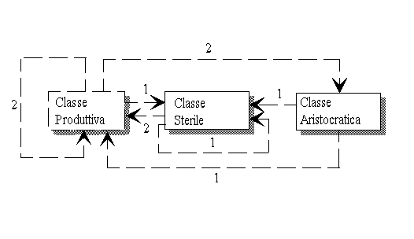
Sintesi del tableau
Flussi monetari tra le classi: Classe produttiva: due miliardi agli aristocratici (rendita) e un miliardo alla classe sterile (in cambio di beni manufatti). Classe aristocratica: 1miliardo alla classe produttiva e uno alla classe sterile (in cambio di beni). Classe sterile 2 miliardi alla classe produttiva in cambio di alimenti e materie prime.

Slide 31
I Limiti dell’Analisi dei Fisiocratici
Non solo l’agricoltura, ma tutti i settori possono produrre il sovrappiù
L’analisi monetaria, non ci dice come si formano i prezzi
Pregio:
L’analisi può essere generalizzata a molti settori produttivi

Slide 32
I Prezzi Relativi
In realtà: il sovrappiù agricolo che si trasforma in rendita: impliciti i prezzi relativi di “equilibrio”
Regola: tutto il sovrappiù va all’ agricoltura
Prezzo del grano = somma dei costi (i mezzi di produzione + i salari) + la rendita
Nella manifattura i prezzi sono uguali ai costi
Prezzo del ferro = i costi (mezzi di produzione + i salari )

Slide 33
Il Modello
Dati
A= Produzione agricola
F = Produzione della manifattura
A_{a}= Prodotto agricolo impiegato nell’ agricoltura
A_{f}= Prodotto agricolo impiegato nella manifattura
F_{a} = Prodotto della manifattura impiegato nella agricoltura
F_{f} = Prodotto della manifattura impiegato nella manifattura
Incognite
P_{a}= Prezzo del grano
P_{f}= Prezzo del ferro
R= Rendita totale

Slide 34
I Prezzi
p_{a}A_{a} + p_{f}F_{a} + R =p_{a}A
p_{a}A_{f} + p_{f}F_{f} = p_{f}F
3 incognite e 2 equazioni
Prezzi relativi (quanto vale il ferro in termini di grano)
P_{a}=1
Sistema determinato

Slide 35
Un esempio
Grano Ferro Prodotto
Agricoltura 280 q + 10 q ⇒ 575 q di Grano
Manifattura 142 t + 10 t ⇒ 20 t di Ferro
Totale Impieghi 422 q 20 q
Prodotto Impiegato Sovrappiù
Grano 575 q 422 q 153 q
Ferro 20 t 20 t 0 t
p_{a}280+p_{f}10+R=p_{a}575
p_{a}142+p_{f}10=p_{f}20
p_{a}=1

Slide 36
Soluzione
p_{a=}=1
142+p_{f}10=p_{f}20
142=p_{f}(20-10)
p_{f}=142/10=14,2
Il prezzo del ferro equivale ad un rapporto tra quantità fisiche di grano e ferro
Per produrre un’unità di ferro occorrono 14,2 unità di grano (poiché il ferro non produce sovrappiù)

Slide 37
La rendita
R=575-280-14,2x10
R=575-422=153
Poiché il ferro equivale ad una quantità fisica di grano, la rendita può essere ottenuta come differenza tra il grano prodotto, il grano necessario alla produzione di se stesso e il grano necessario a produrre il ferro a sua volta impiegato nella produzione del grano

Slide 38
I limiti della teoria dei prezzi
Problema: quali sono i meccanismi di mercato per cui i prezzi effettivi tendono ad eguagliare i prezzi teorici?
Come si realizza la legge naturale?

Slide 39
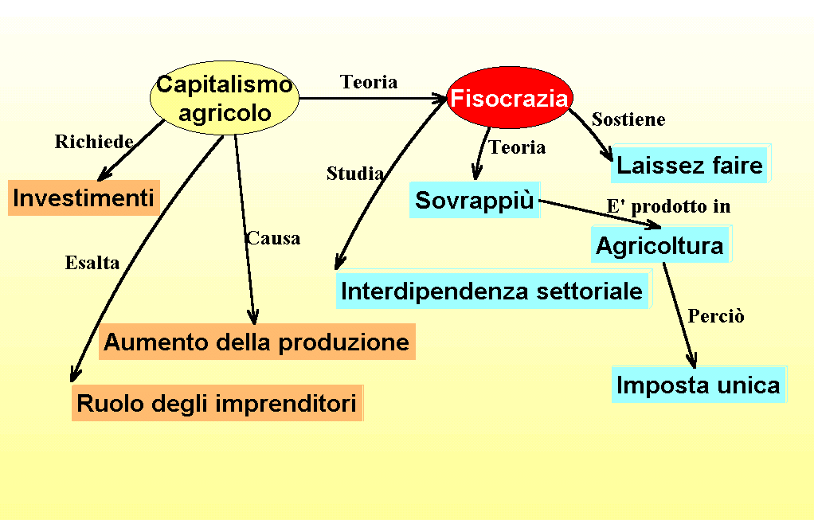
Mappa concettuale finale

